Slide 1
TIẾNG VIỆT 2
Tập 1
Tuần 15
Bài đọc 1: Nấu bữa cơm đầu tiên

Slide 2
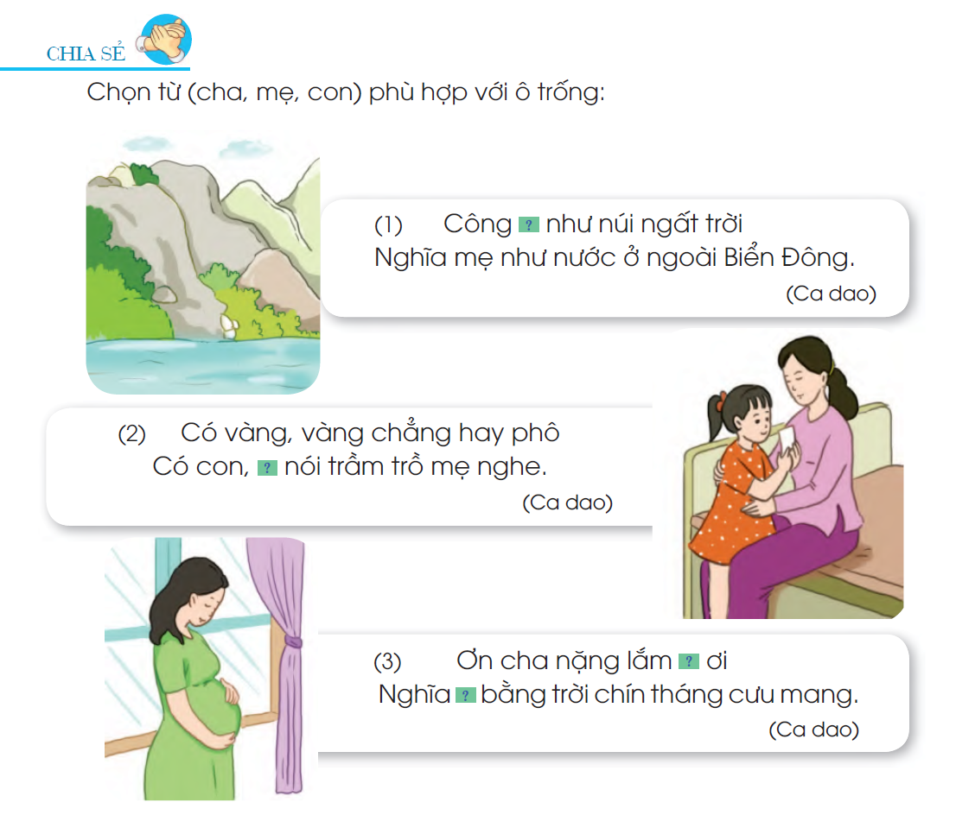
CHIA SẺ
Chọn từ (cha, mẹ, con) phù hợp với ô trống:

Slide 3
Chú khỉ thông minh

Slide 4
Công như núi ngất trời
Nghĩa mẹ như nước ở ngoài Biển Đông.
(Ca dao)
cha
?

Slide 5
(2) Có vàng, vàng chẳng hay phô
Có con, nói trầm trồ mẹ nghe.
(Ca dao)
con
?

Slide 6
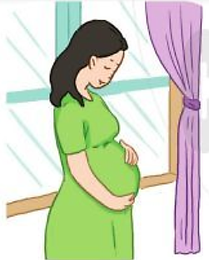
(3) Ơn cha nặng lắm ơi
Nghĩa bằng trời chín tháng cưu mang.
(Ca dao)
con
?
mẹ
?

Slide 7
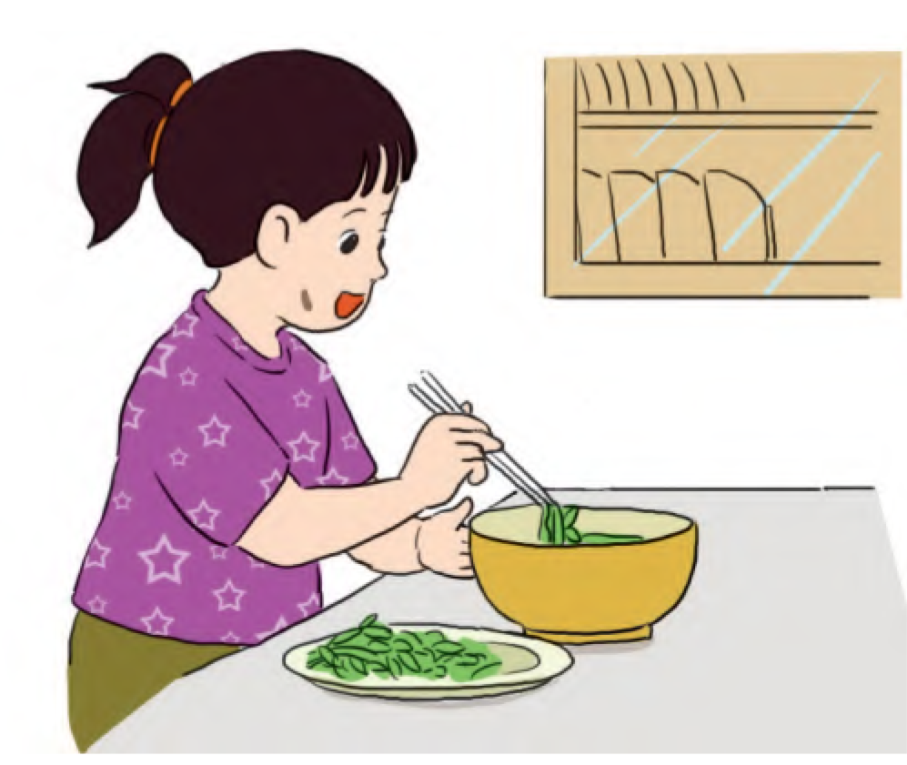
Nấu bữa cơm đầu tiên

Slide 8
Nấu bữa cơm đầu tiên
Bát đã lau từng chiếc Đũa lại so từng đôi Thêm trái ớt đỏ tươi Để góc mâm phần bố.
Chẳng còn thiếu gì nữa Cái gì cũng có rồi Này thức chan, thức gắp Cơm chín đầy một nồi.
Chẳng còn thiếu gì nữa Cái gì cũng đủ rồi Lại thừa vết nhọ nồi Trên má hồng ánh lửa.
Trần Quốc Toàn

Slide 9
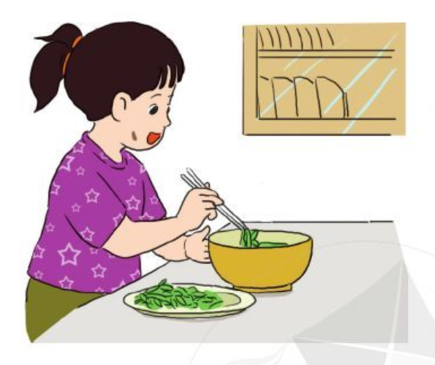
Nấu bữa cơm đầu tiên
LUYỆN ĐỌC
Bát đã lau từng chiếc Đũa lại so từng đôi Thêm trái ớt đỏ tươi Để góc mâm phần bố.
Chẳng còn thiếu gì nữa Cái gì cũng có rồi Này thức chan, thức gắp Cơm chín đầy một nồi.
thức chan
thức gắp
Chẳng còn thiếu gì nữa Cái gì cũng đủ rồi Lại thừa vết nhọ nồi Trên má hồng ánh lửa.
Trần Quốc Toàn
góc mâm
nhọ nồi

Slide 10
Chẳng còn thiếu gì nữa Cái gì cũng có rồi Này thức chan, thức gắp Cơm chín đầy một nồi.
Bát đã lau từng chiếc Đũa lại so từng đôi Thêm trái ớt đỏ tươi Để góc mâm phần bố.
Chẳng còn thiếu gì nữa Cái gì cũng đủ rồi Lại thừa vết nhọ nồi Trên má hồng ánh lửa.
Trần Quốc Toàn
Nấu bữa cơm đầu tiên
1
2
3
BÀI THƠ CHIA LÀM MẤY ĐOẠN ?
ĐỌC TOÀN BÀI
ĐỌC ĐOẠN

Slide 11
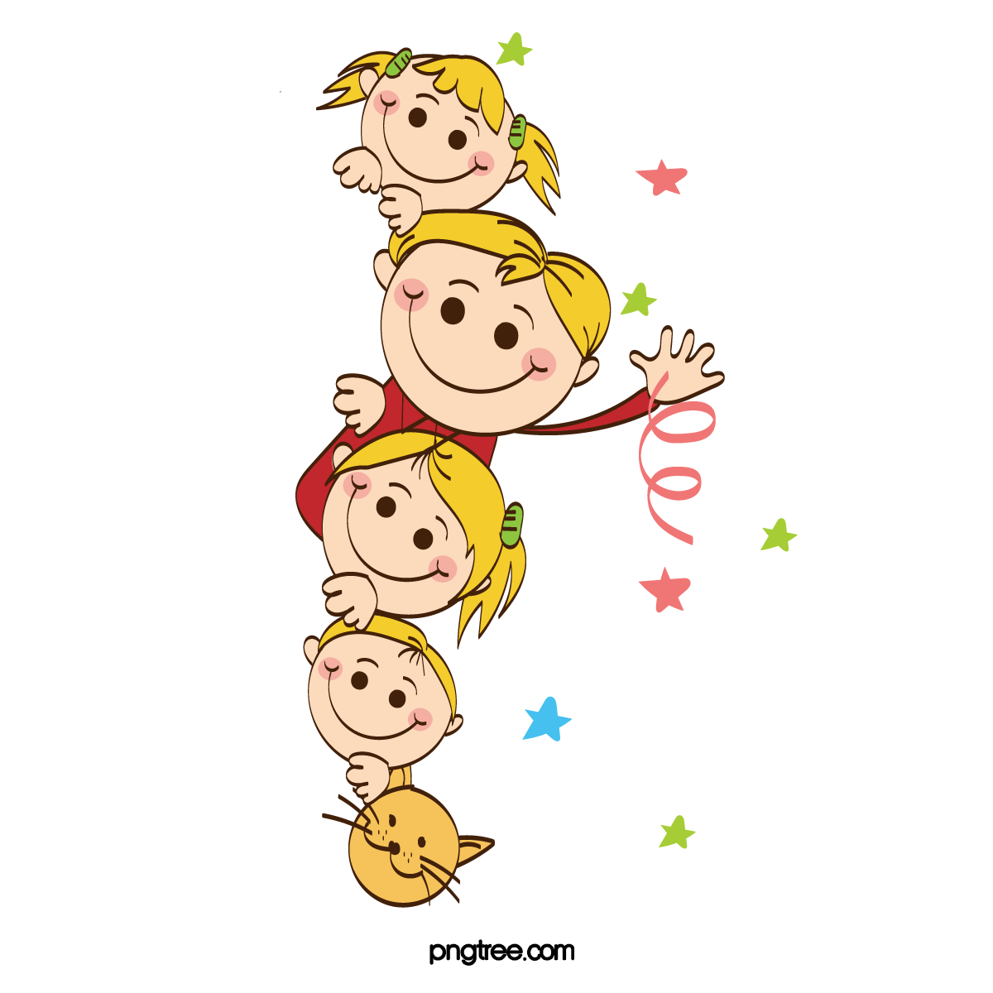
ĐỌC HIỂU

Slide 12
Nấu bữa cơm đầu tiên
1. Bạn nhỏ trong bài thơ làm việc gì?
Chẳng còn thiếu gì nữa Cái gì cũng có rồi Này thức chan, thức gắp Cơm chín đầy một nồi.
Bát đã lau từng chiếc Đũa lại so từng đôi Thêm trái ớt đỏ tươi Để góc mâm phần bố.
Chẳng còn thiếu gì nữa Cái gì cũng đủ rồi Lại thừa vết nhọ nồi Trên má hồng ánh lửa.
Trần Quốc Toàn
Bạn nhỏ trong bài thơ nấu bữa cơm đầu tiên.

Slide 13
Nấu bữa cơm đầu tiên
2. Mâm cơm được bạn nhỏ chuẩn bị như thế nào?
Chọn ý đúng:
Chẳng còn thiếu gì nữa Cái gì cũng có rồi Này thức chan, thức gắp Cơm chín đầy một nồi.
Bát đã lau từng chiếc Đũa lại so từng đôi Thêm trái ớt đỏ tươi Để góc mâm phần bố.
Chẳng còn thiếu gì nữa Cái gì cũng đủ rồi Lại thừa vết nhọ nồi Trên má hồng ánh lửa.
Trần Quốc Toàn
A.
Chuẩn bị rất đầy đủ
B.
Chỉ thiếu trái ớt phần bố
C.
Có thêm một viết nhọ nồi trên má

Slide 14
Nấu bữa cơm đầu tiên
3. Em nghĩ bố mẹ sẽ nói gì khi thấy vết nhọ nồi trên má con? Chọn ý em thích:
Chẳng còn thiếu gì nữa Cái gì cũng có rồi Này thức chan, thức gắp Cơm chín đầy một nồi.
Bát đã lau từng chiếc Đũa lại so từng đôi Thêm trái ớt đỏ tươi Để góc mâm phần bố.
Chẳng còn thiếu gì nữa Cái gì cũng đủ rồi Lại thừa vết nhọ nồi Trên má hồng ánh lửa.
Trần Quốc Toàn
A.
Con có viết nhọ trên má kìa!
B.
Ôi, con tôi đảm đang quá!
C.
Lần đầu nấu cơm vất vả quá!

Slide 15
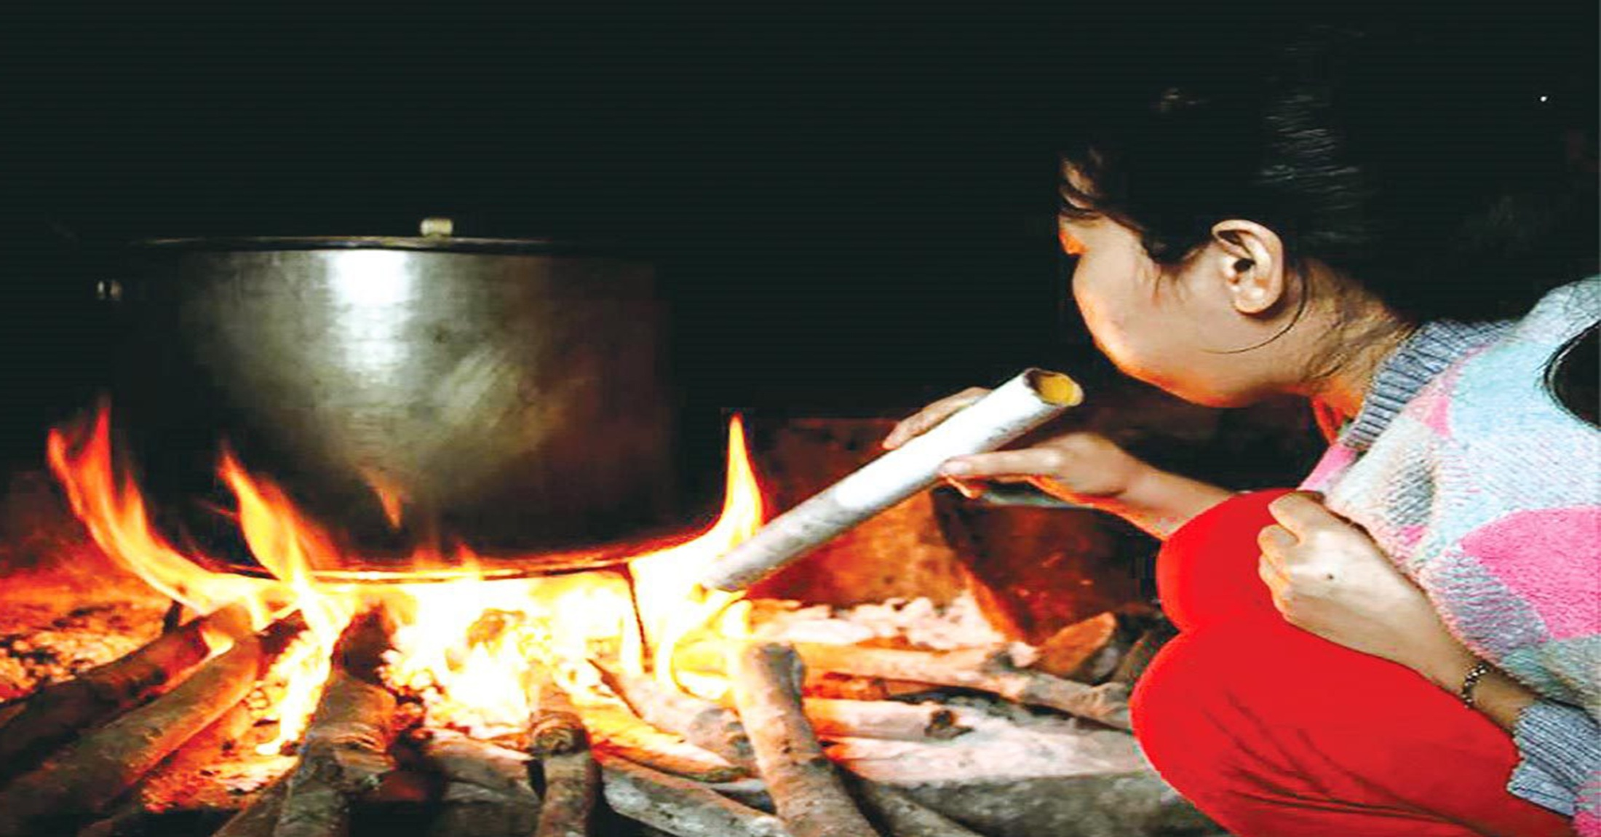

Slide 16
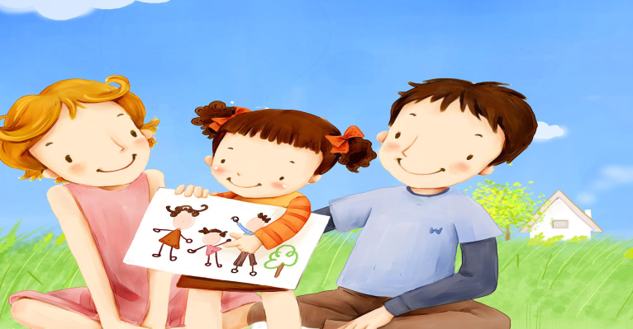
Nấu bữa cơm đầu tiên
Qua bài thơ, em hiểu điều gì?
Chẳng còn thiếu gì nữa Cái gì cũng có rồi Này thức chan, thức gắp Cơm chín đầy một nồi.
Bát đã lau từng chiếc Đũa lại so từng đôi Thêm trái ớt đỏ tươi Để góc mâm phần bố.
Chẳng còn thiếu gì nữa Cái gì cũng đủ rồi Lại thừa vết nhọ nồi Trên má hồng ánh lửa.
Trần Quốc Toàn
Bạn nhỏ chăm làm việc nhà, thể hiện tình cảm yêu thương, quan tâm đến bố mẹ và gia đình.

Slide 17
Luyện Tập

Slide 18
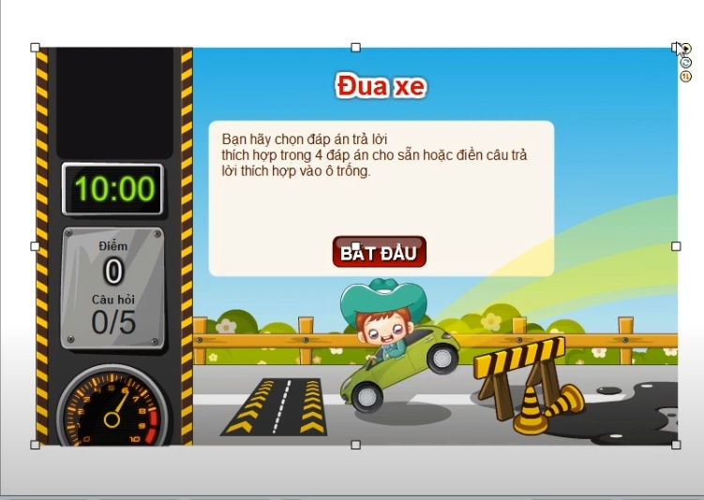
1. Các câu dưới đây thuộc mẫu câu nào?
a) Bạn nhỏ rất chăm chỉ.
b) Bạn nhỏ lau từng chiếc bát.
c) Má bạn nhỏ hồng ánh lửa.
Em hãy chọn đáp án đúng để chiếc xe có thể vượt qua chướng ngại vật và về đích nhanh nhất nhé!

Slide 19
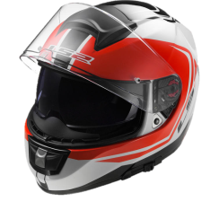
Bạn nhỏ rất chăm chỉ.
Câu trên thuộc mẫu câu nào? Chọn ý đúng nhất:
A. Ai là gì?
B. Ai làm gì?
C. Ai thế nào?
Kíttt….
Notes:
Chọn đáp án đúng sau đó bấm vào ô tô để vượt chướng ngại vật

Slide 20
Bạn nhỏ lau từng chiếc bát.
Câu trên thuộc mẫu câu nào? Chọn ý đúng nhất:
A. Ai là gì?
B. Ai làm gì?
C. Ai thế nào?
Kíttt….
Notes:
Chọn đáp án đúng sau đó bấm vào ô tô để vượt chướng ngại vật

Slide 21
Má bạn nhỏ hồng ánh lửa.
Câu trên thuộc mẫu câu nào? Chọn ý đúng nhất:
A. Ai là gì?
B. Ai làm gì?
C. Ai thế nào?
Kíttt….
Notes:
Chọn đáp án đúng sau đó bấm vào ô tô để vượt chướng ngại vật

Slide 22
Cảm ơn các bạn rất nhiều!

Slide 23
2. Những tiếng nào trong khổ thơ cuối bắt vần với nhau? Chọn ý đúng:
Chẳng còn thiếu gì nữa Cái gì cũng đủ rồi Lại thừa vết nhọ nồi Trên má hồng ánh lửa.
C.
A.
Tiếng nữa và tiếng rồi
B.
Tiếng rồi và tiếng nồi
C.
C.
Tiếng nồi và tiếng lửa

Slide 25
Luyện đọc lại

Slide 26
Trò chơi ô cửa bí mật
Chẳng còn thiếu gì nữa Cái gì cũng đủ rồi Lại thừa vết nhọ nồi Trên má hồng ánh lửa.
1
2
Bát đã lau từng chiếc Đũa lại so từng đôi Thêm trái ớt đỏ tươi Để góc mâm phần bố.
5
Qua bài thơ em học được những đức tính đáng quý nào ở bạn nhỏ
Chẳng còn thiếu gì nữa Cái gì cũng có rồi Này thức chan, thức gắp Cơm chín đầy một nồi.
3
4
Qua bài thơ, em hiểu điều gì?

Slide 27
Nhận xét, dặn dò

Slide 28
Chúc các em học tốt!

